Slide 1
1.1 软件开发过程
1.1.1 软件、软件危机、软件工程的基本概念
1.1.2 软件工程的目标及其一般开发过程
1.1.3 可供选择的软件过程模型

Slide 2
1.1.1 软件、软件危机、软件工程的基本概念
计算机系统分为计算机硬件和软件两大部分。
计算机软件是计算机系统中与硬件相互依存的另一部分，它是程序、数据及其相关文档的完整集合。
软件危机的表现，实际上是软件开发与维护中存在的具有共性的问题。

Slide 3
1.1.1 软件、软件危机、软件工程的基本概念
软件危机产生的原因可以从两个方面加以认识：一是软件产品的固有特性，二是软件专业人员自身的缺陷。
为了解决软件危机，既要有技术措施，又要有必要的组织管理措施。软件工程正是从技术和管理两方面研究如何更好地开发和维护计算机软件的一门学科。
软件工程是应用计算机科学、数学及管理科学等原理开发软件的工程。

Slide 4
1.1.2 软件工程的目标及其一般开发过程
1．软件定义
软件定义可分为软件系统的可行性研究和需求分析两个阶段，其基本任务是确定软件系统的工程需求。

Slide 5
2．软件开发
软件开发是按照需求规格说明的要求由抽象到具体，逐步生成软件的过程。

Slide 6
3．软件测试
软件必须经过严密的测试，以发现设计过程中存在的问题并加以纠正。

Slide 7
4．软件使用和维护
软件的使用是在软件通过测试后，将软件安装在用户确定的运行环境中并移交给用户使用。软件的维护是对软件系统进行修改或对软件需求变化作出反映的过程。

Slide 8
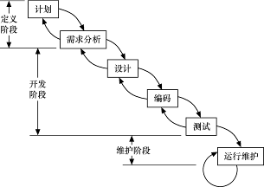
1.1.3 可供选择的软件过程模型
1．瀑布过程模型
图1-1
瀑布开发过程

Slide 9
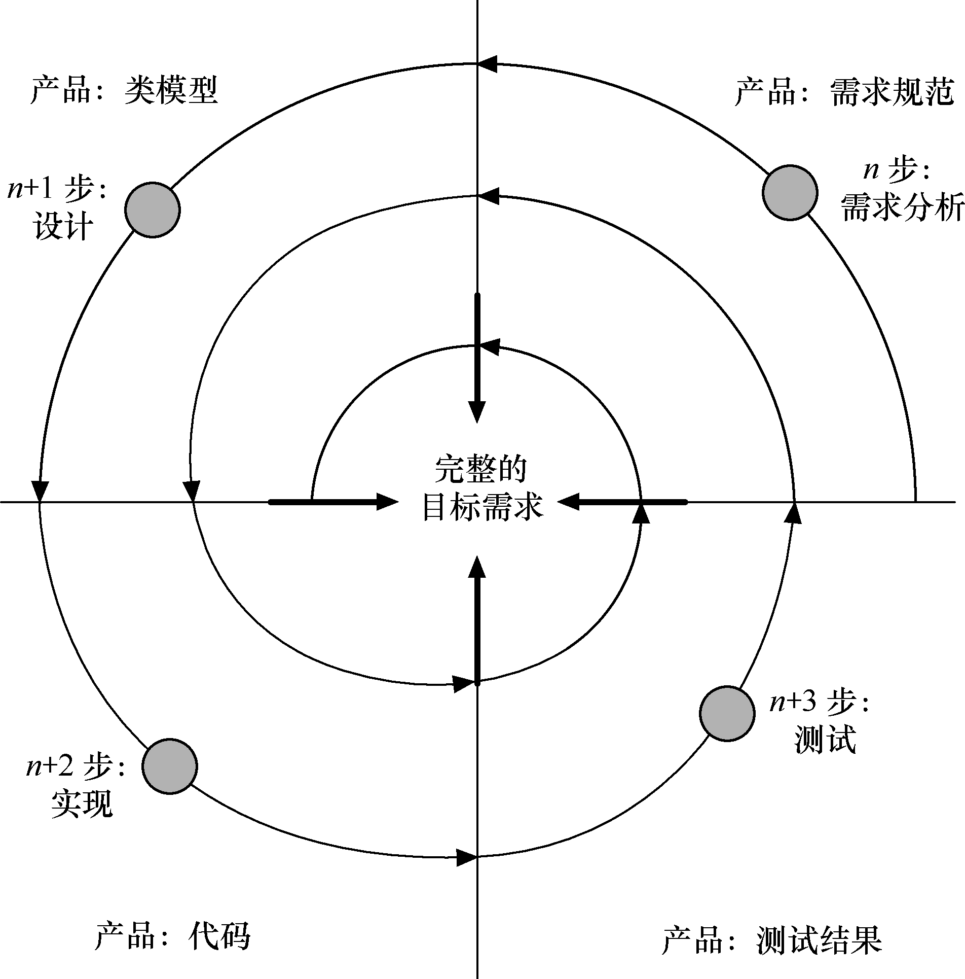
2．螺旋过程模型
图1.2
螺旋开发过程

Slide 10
3．增量过程模型
4．快速原型过程模型
图1.2
螺旋开发过程

